Slide 1
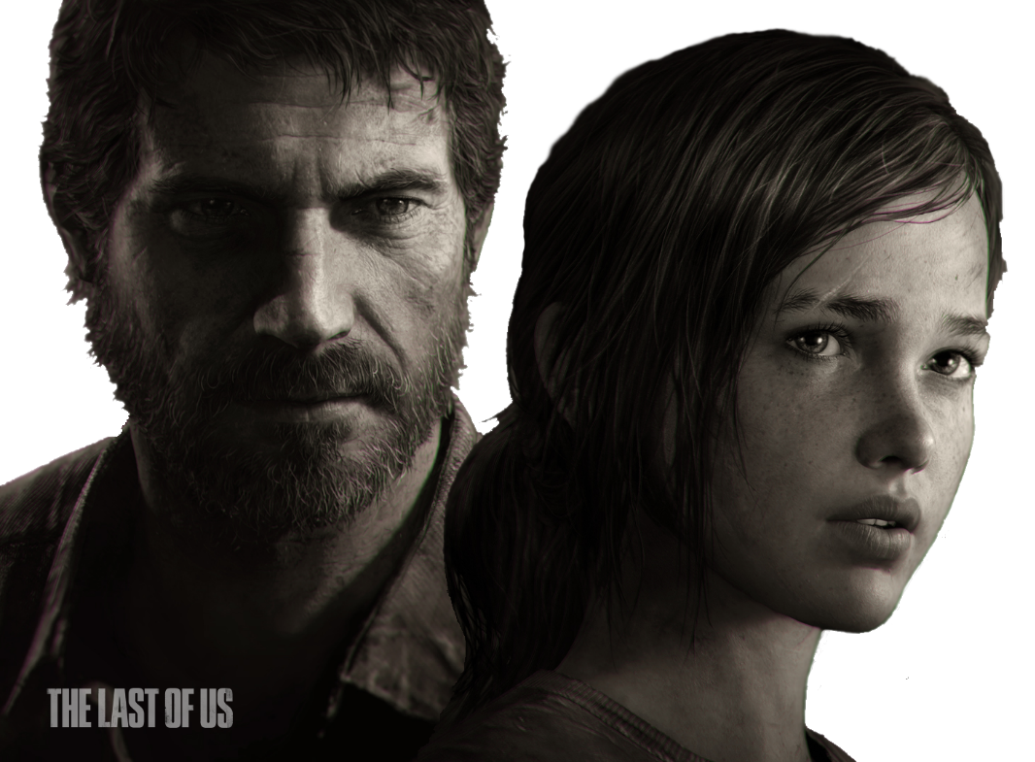
Los Rostros en los Videojuegos
Notes:
La Industria del videojuego ha crecido de forma exponencial en los últimos años haciendo que supere a la industrias del cine y de la música juntas.
Una de las principales características en la que actualmente se están poniendo todo tipo de esfuerzo es en conseguir que los personajes de los videojuegos sean lo más reales posibles para que el jugador empatice más rápidamente con sus historias.

Slide 2









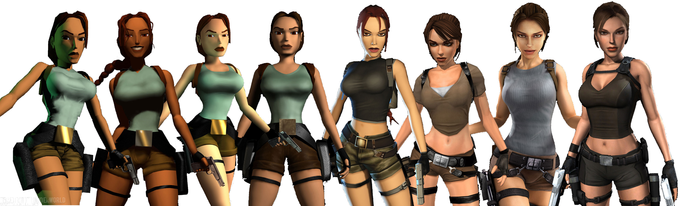
La Evolución
1996
1997
1998
1999
2003
2006
2007
2008
Notes:
Uno de los referentes de lo que estamos comentando (por su larga trayectoria) es Lara Croft en Tomb Raider. Desde la salida al mercado de la primera entrega de la saga en 1996, hasta las últimas versiones podemos observar como los rasgos de Lara pasaron de ser figuras con aristas muy marcadas a ser una figura cada vez más humana

Slide 3

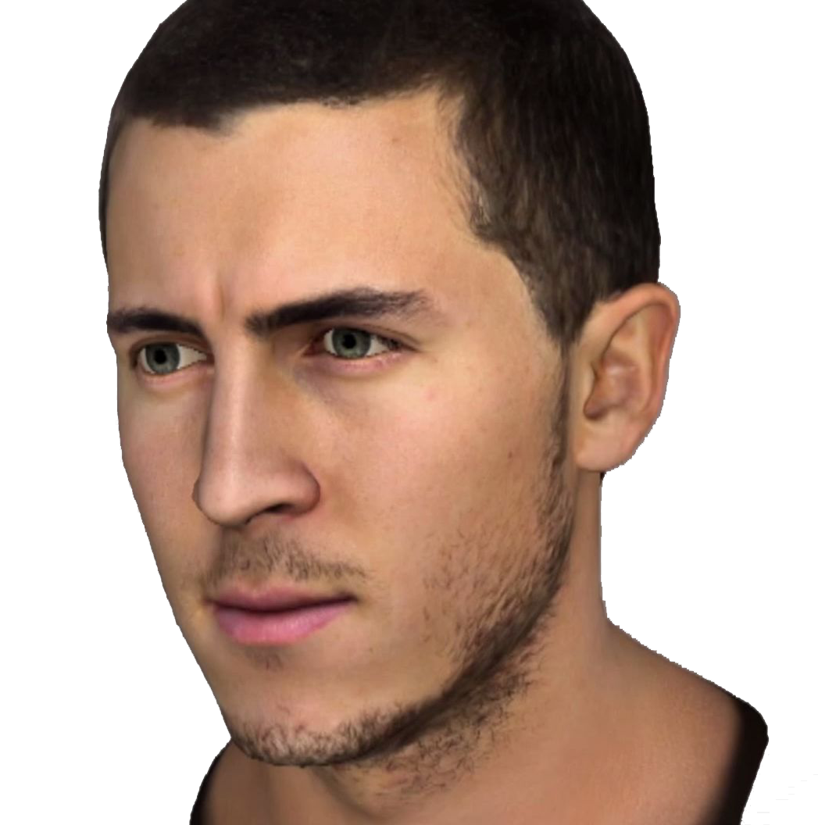

La Evolución
REAL
Eden Hazard, Jugador del Chelsea FC
Notes:
Otra muestra de cómo están avanzando son los rostros de los videojuegos es la industria de los simuladores deportivos. En estos casos su propósito es mejorar sus motores gráficos para que los rostros de los jugadores sean año tras año más parecidos a los jugadores reales. Esto junto a las mejoras en movimiento hacen que los partidos de futbol en FIFA sean cómo manejar un partido real.

Slide 4
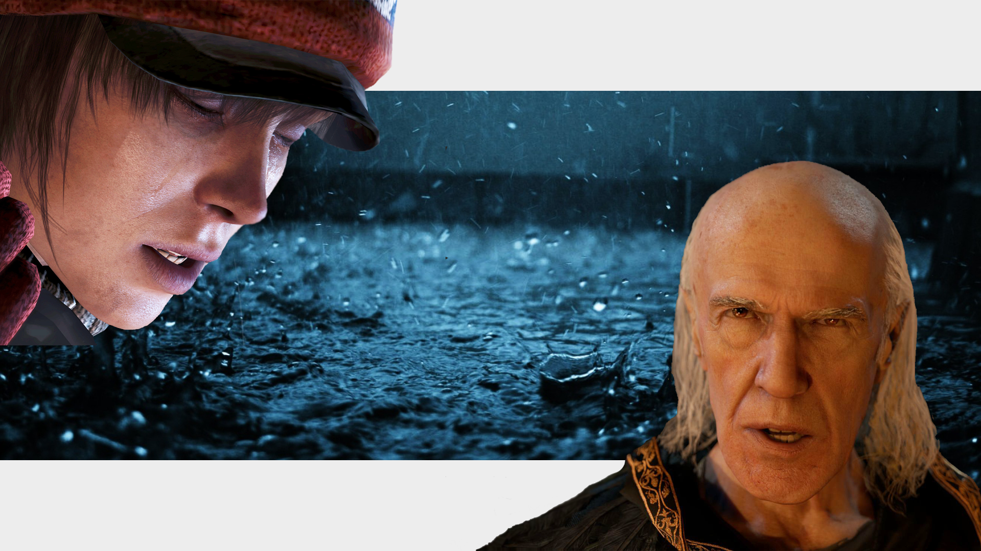
Emociones
Notes:
Para muchos de los creadores o desarrolladores de videojuegos este avance en la forma de representar los rostros, abren un mundo de nuevas posibilidades.
Lo que intentan las compañías con estos personajes tan reales, es que las caras de los personajes sean capaces de mostrar todo tipo de sentimientos o emociones.

Slide 5

Emociones
“La emoción es el objetivo más importante”
David Cage, creador de Heavy Rain y Beyond
Notes:
Para David Cage, creador de Heavy Rain y Beyond a lo que él denomina como películas interactivas, Lo más importante es emocionar al espectador. De esta forma hace que nos enganchemos a la historia y empaticemos con sus personajes.

Slide 6
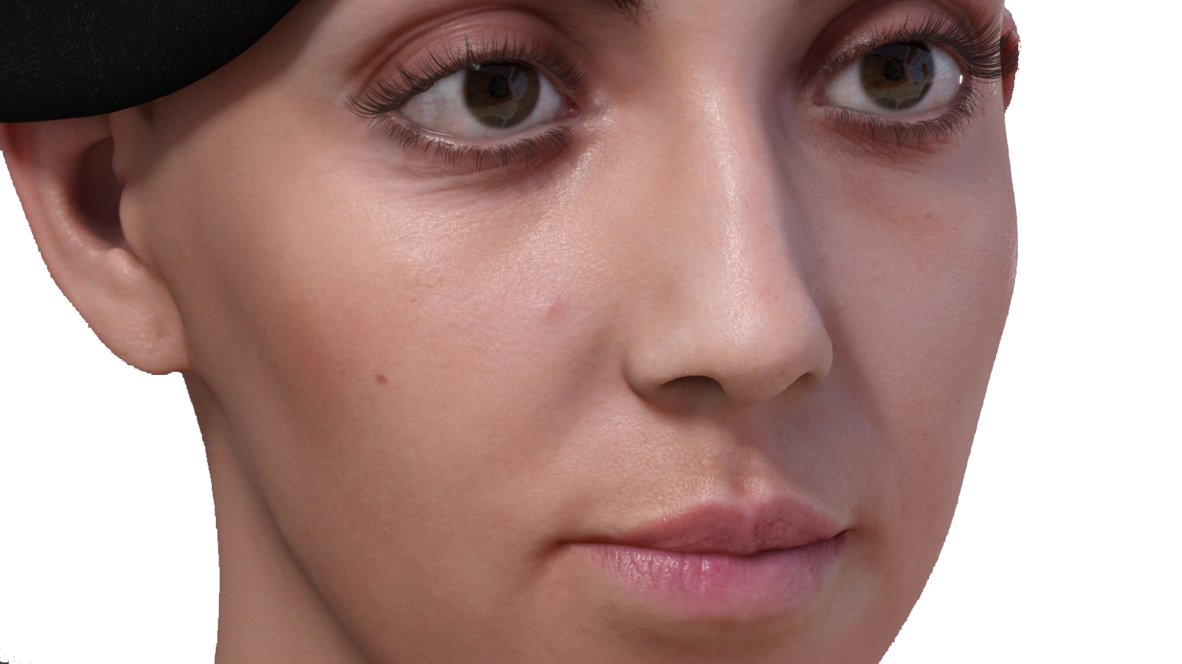
Emociones
Notes:
¿Vosotros que diríais, esta imagen es real o ficticia? Esta imagen pertenece al proyecto de I+D de Activision Blizzard con el que intentan que las texturas tanto de la piel como el brillo de los ojos sean lo más reales posibles.

Slide 7

Emociones
“Para nosotros, el reto va más allá del entretenimiento, se trata de crear un medio para expresar mejor las emociones”
Jorge Jiménez, Director técnico de gráficos I+D de Activision Blizzard
Notes:
El director de este proyecto es Jorge Jiménez, En una entrevista declaro que en los últimos años la industria del videojuego paso de disparar a todo tipo de bichos a expresar emociones. Además, que para ellos el reto va más allá del entretenimiento, sino que intentan crear un medio para expresar mejor las emociones.

Slide 8
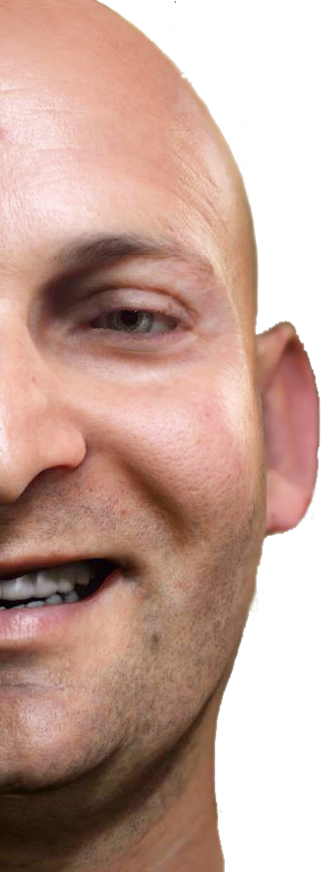
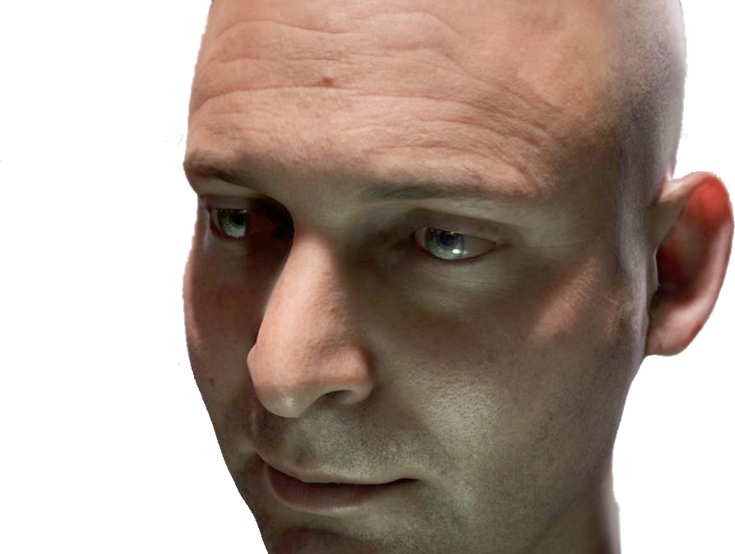
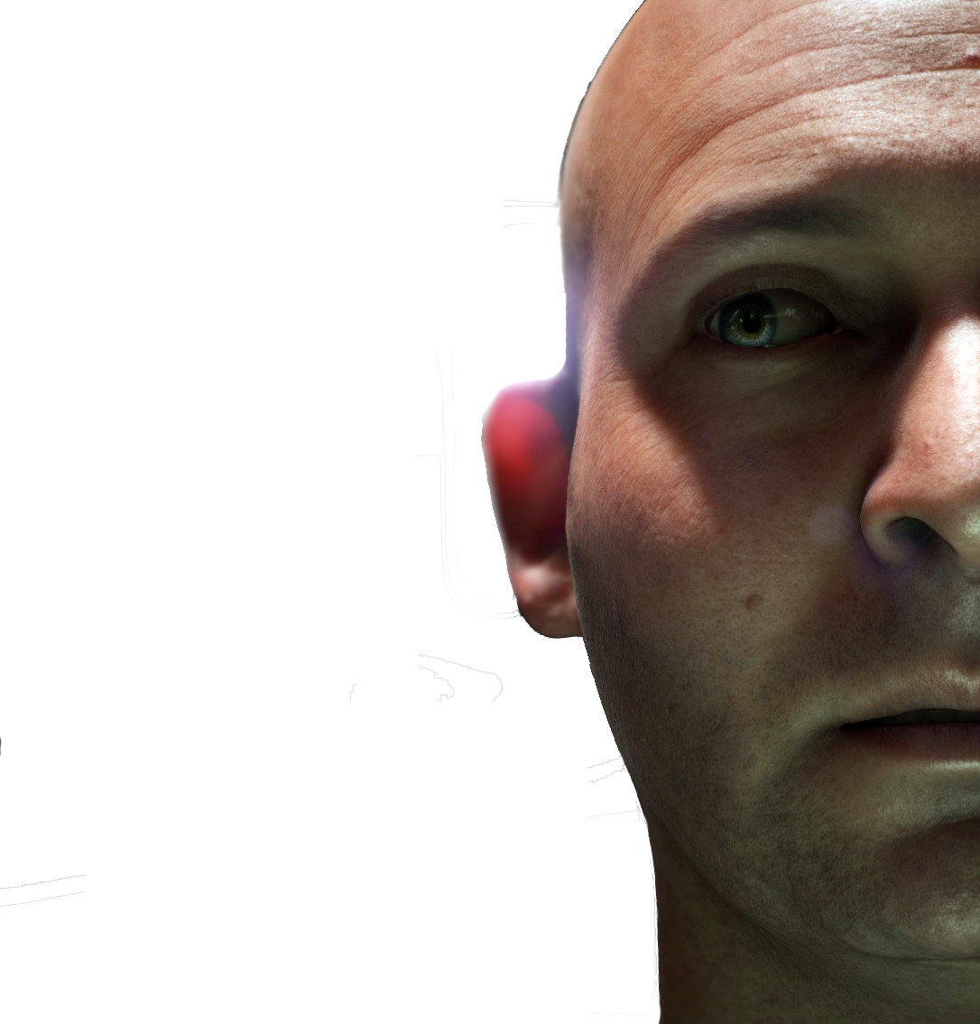


Emociones
Notes:
) Este imágenes que podemos ver aquí pertenecen a Ira, un personaje digital con el que Nvidia y la universidad del sur de california quieren mostrar el gran salto que se está realizando en la captación y el renderizado de las expresiones faciales en tiempo real.

Slide 9
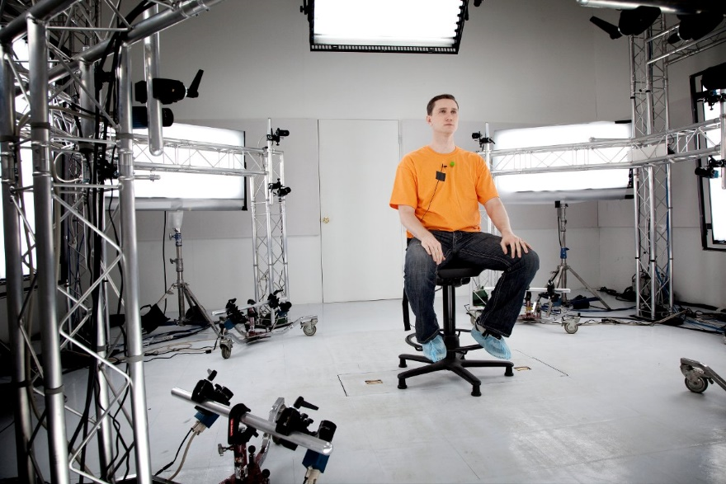
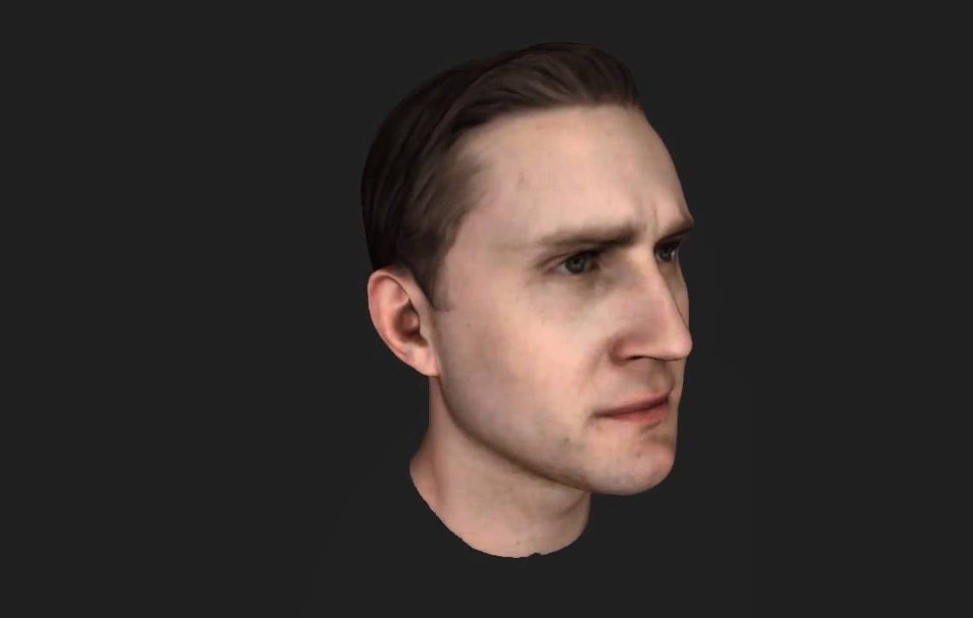
¿Y esto como se hace?
Motion Scan de Depth Analysis, en la elaboración de L.A Noire
Notes:
) Uno de los videojuegos pioneros en implementar estas tecnologías fue L.A Noire de Rockstar. En la Historia somos un detective que debe resolver una serie de casos en los que los gestos faciales de los personajes son muy importante para descubrir quien es el culpable. Esto es posible gracias a la tecnología Motion Scan en la que 32 camaras monitorizan todos los gestos faciales del actor.

Slide 10
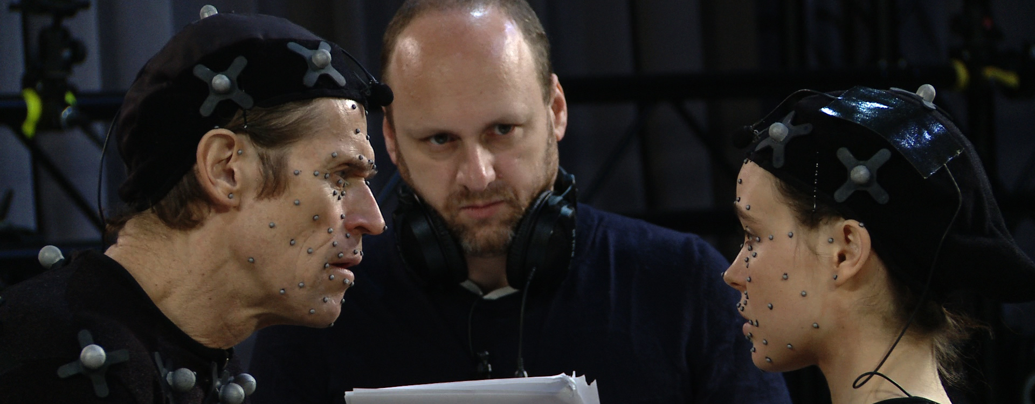
¿Y esto como se hace?
Ellen Page y Willem Dafoe en una secuencia de Beyond: Two Souls
Notes:
Pero esta captación como se realiza, Uno de los ejemplos es el que se muestra en la imagen. Aquí podemos ver la grabación de Beyond en las que los actores reproducen una de las secuencias del videojuego mientras le monitorizan los puntos faciales necesarios para luego animar a sus avatares en el videojuego.

Slide 11
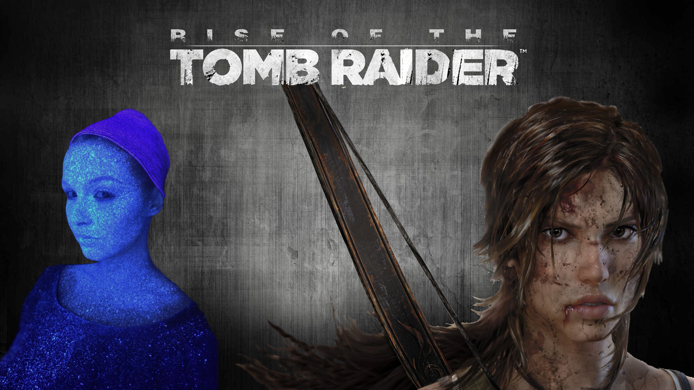
Notes:
Ya para terminar y tal como empezamos en esta imagen podemos observar a Camilla Luddington la actriz que interpretara a Lara Croft en la nueva entrega de Tomb raider que saldrá a finales del año 2015 con la tecnología MOVA. Que mediante esa pintura fluorescente es capaz de pasar de un centenar de puntos de referencia a 7200 puntos faciales lo que hara que la simulación sea lo más precisa posible.

